Slide 1
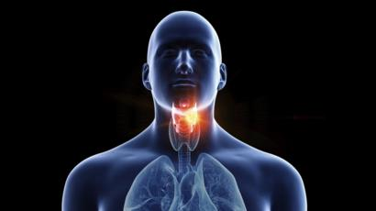
ΚΥΝΑΓΧΗ
ΑΝΤΩΝΗΣ ΠΑΠΑΔΟΠΟΥΛΟΣ
ANAΠΛΗΡΩΤΗΣ ΚΑΘΗΓΗΤΗΣ ΠΑΘΟΛΟΓΙΑΣ – ΛΟΙΜΩΞΕΩΝ
Δ΄ ΠΑΘΟΛΟΓΙΚΗ ΚΛΙΝΙΚΗ ΠΑΝΕΠΙΣΤΗΜΙΟΥ ΑΘΗΝΩΝ
ΓΕΝΙΚΟ ΠΑΝΕΠΙΣΤΗΜΙΑΚΟ ΝΟΣΟΚΟΜΕΙΟ «ΑΤΤΙΚΟΝ»

Slide 2
ΚΥΝΑΓΧΗ
κυνάγχη < αρχαία ελληνική
κυνάγχη < κύων (: σκύλος) + ἄγχω (: πνίγω)
από παραλλαγή σε συνάγχη προέρχεται το συνάχι

Slide 3
ΚΥΝΑΓΧΗ
Η κυνάγχη είναι ο πόνος στο λαιμό που μπορεί να γίνεται αντιληπτός κατά την κατάποση ή και χωρίς αυτήν, και μπορεί να είναι από ήπιος έως πάρα πολύ έντονος σε βαθμό που να καθιστά αδύνατη τη λήψη τροφής.
Συνήθως οφείλεται σε φαρυγγοαμυγδαλίτιδα,
όμως σπανιότερα η αιτιολογία μπορεί να είναι το περιαμυγδαλικό/πλαγιοφαρυγγικό/οπισθοφαρυγγικό απόστημα ή και η επιγλωττίτιδα.

Slide 7
1^{η} περίπτωση
Άνδρας 20 ετών
Από 12 ωρών εμφανίζει θερμοκρασία 38,5°C και δυσκαταποσία.
Στη φυσική εξέταση ανευρίσκονται 4 πρόσθιοι τραχηλικοί λεμφαδένες δεξιά και 2 αριστερά, 2-3 εκατοστά έκαστος, ευκίνητοι, υπόσκληροι, ευαίσθητοι στην ψηλάφηση.
Ο θυρεοειδής δεν ψηλαφάται.
Στην επισκόπηση των αμυγδαλών διαπιστώνεται ερυθρός και εξοιδημένος φάρυγγας, διόγκωση των αμυγδαλών και της σταφυλής και άφθονο λευκωπό εξίδρωμα.

Slide 8
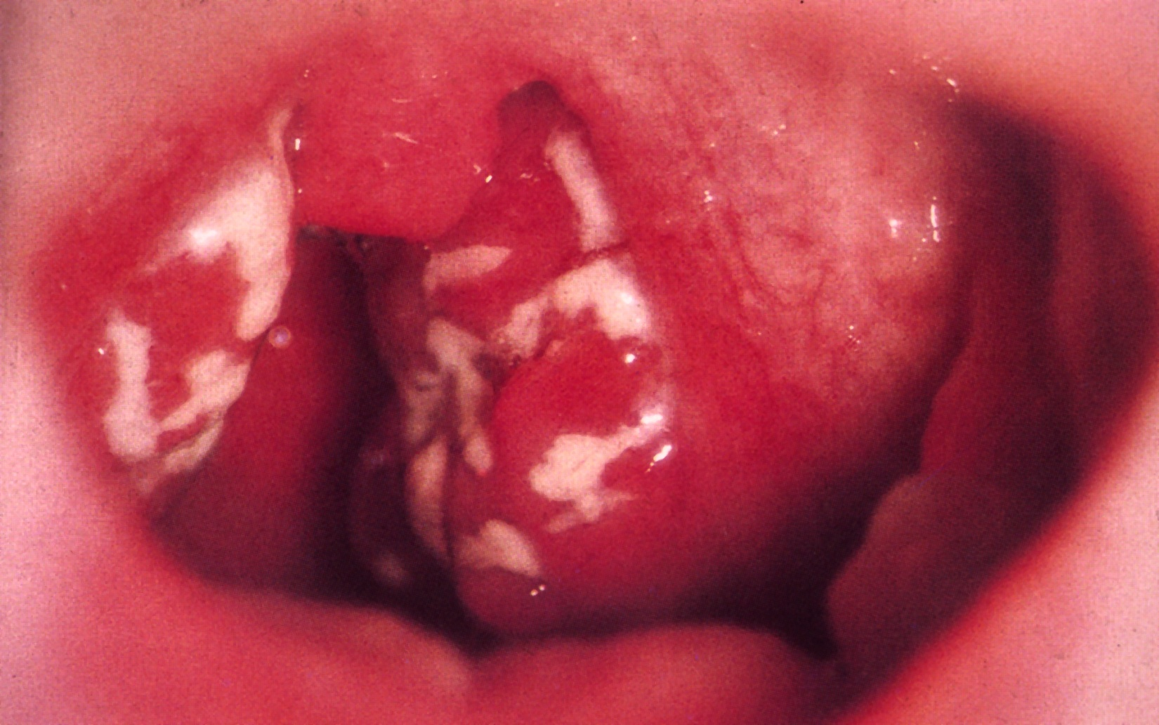
Ασθενής 20 ετών

Slide 9
Το άφθονο εξίδρωμα στη φυσική εξέταση των αμυγδαλών είναι υπέρ:
Streptococcus pyogenes
Ιού Coxsackie
Ιού Epstein-Barr
Κυτταρομεγαλοϊού
HIV πρωτολοίμωξης

Slide 10
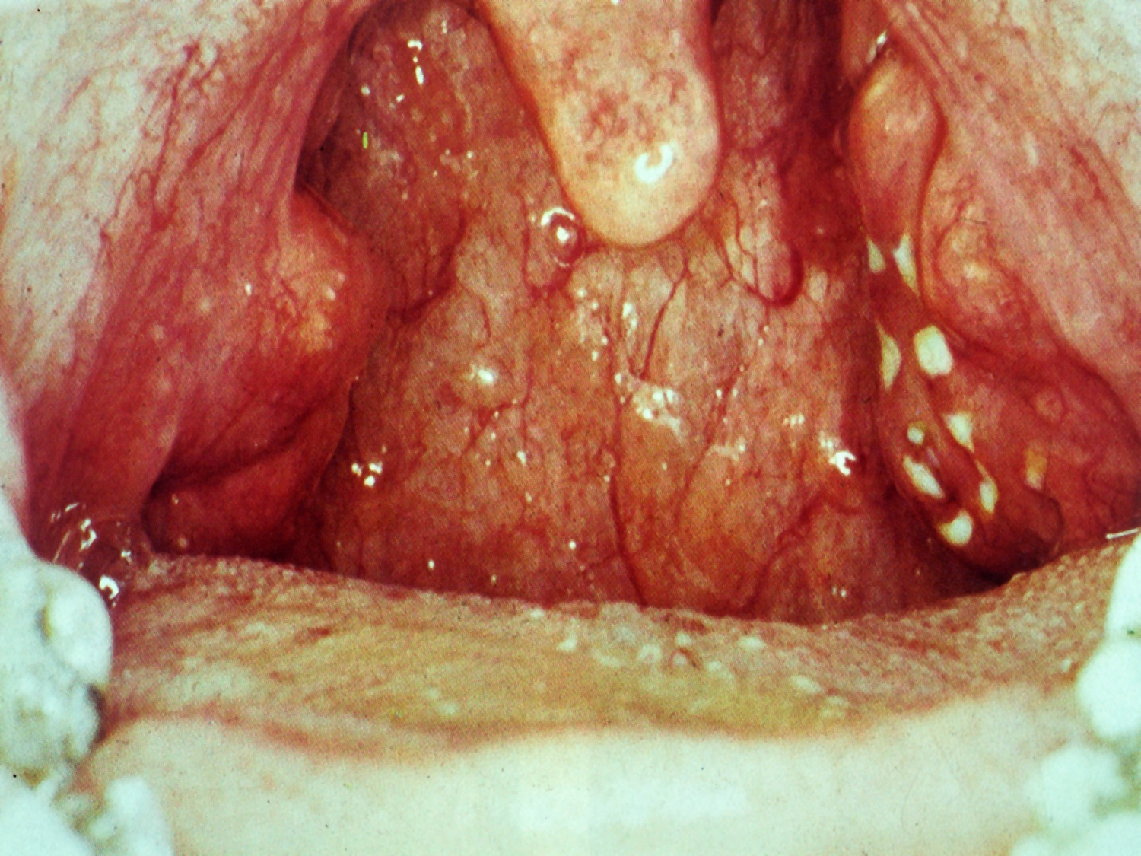
SOS: ΤΟ ΕΙΔΟΣ ΤΟΥ ΕΠΙΧΡΙΣΜΑΤΟΣ ΔΕΝ
ΕΞΑΣΦΑΛΙΖΕΙ ΤΗ ΔΙΑΓΝΩΣΗ

Slide 14
ΔΙΑΓΝΩΣΗ ΦΑΡΥΓΓΙΤΙΔΑΣ ΑΠΟ GABHS
Κλασσικά Κριτήρια Centor
Εξίδρωμα στις αμυγδαλές
Ευαίσθητοι, διογκωμένοι πρόσθιοι τραχηλικοί λεμφαδένες
Απουσία βήχα (και ρινίτιδας)
Πυρετός (> 38⁰ C )
Centor RM, et al. Med Dec Making 1981; 1: 239-46

Slide 15
ΔΙΑΓΝΩΣΗ ΦΑΡΥΓΓΙΤΙΔΑΣ ΑΠΟ GABHS
Τροποποιημένη βαθμολογία Centor*
Διόγκωση ή εξίδρωμα αμυγδαλών ( 1 βαθμός)
Ευαίσθητοι, διογκωμένοι πρόσθιοι τραχηλικοί λεμφαδένες ( 1 βαθμός)
Απουσία βήχα ( 1 βαθμός)
Θερμοκρασία > 38⁰ C ( 1 βαθμός)
Ηλικία 3-14 ετών ( 1 βαθμός)
Ηλικία 15- 45 ετών ( 0 βαθμοί)
Ηλικία >45 ετών (-1 βαθμός)
*McIsaak W J, et al. JAMA 2004; 291: 1587-1595

Slide 16
ΟΡΘΗ ΧΡΗΣΗ ΤΩΝ ΑΝΤΙΒΙΟΤΙΚΩΝ ΣΤΗ ΘΕΡΑΠΕΙΑ ΤΗΣ ΟΞΕΙΑΣ ΦΑΡΥΓΓΙΤΙΔΑΣ
Κλινικά Κριτήρια Φαρυγγίτιδας-Αμυγδαλίτιδας που Καθοδηγούν για την Απουσία β-αιμολυτικού Στρεπτοκόκκου ομάδος Α
Δεν πρέπει να γίνεται ταχεία δοκιμασία ανιχνεύσεως αντιγόνου (Strept test) και δεν πρέπει να δίδονται αντιβιοτικά σε ασθενείς με ένα ή κανένα από τα κριτήρια Centor (Α).

Slide 17
ΟΡΘΗ ΧΡΗΣΗ ΤΩΝ ΑΝΤΙΒΙΟΤΙΚΩΝ ΣΤΗ ΘΕΡΑΠΕΙΑ ΤΗΣ ΟΞΕΙΑΣ ΦΑΡΥΓΓΙΤΙΔΑΣ
≥ 4 κριτήρια του Centοr:
Ισχυρή υπόνοια λοίμωξης από S.pyogenes
Πενικιλλίνη V1.5 εκ ανά 12ωρο x 10 ημέρες (τουλάχιστον μια ώρα προ του φαγητού).
(+)
≥ 2-3 κριτήρια του Centοr
Strep test
(+)
(-)
Καλλιέργεια φαρυγγικού επιχρίσματος
(σε παιδιά).
0-1 κριτήρια του Centοr:
Ισχυρή υπόνοια λοίμωξης από S.pyogenes
ΟΧΙ Strep test
ΟΧΙ αντιβιοτικά

Slide 19


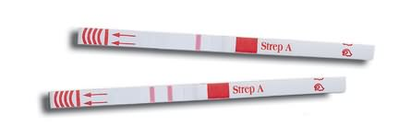
Διάγνωση: Strep test, Κ/α
>95% Ειδικότητα
80-90% Ευαισθησία

Slide 21
ΛΟΙΜΩΔΗΣ ΜΟΝΟΠΥΡΗΝΩΣΗ

Slide 22
ΛΟΙΜΩΔΗΣ ΜΟΝΟΠΥΡΗΝΩΣΗ
Η παρουσία > 10% άτυπων λεμφοκυττάρων έχει 92% ειδικότητα για τη διάγνωση
Σε ασθενή με τυπικά συμπτώματα δεν χρειάζεται άλλος εργαστηριακός έλεγχος.
Το Monospot (ή Monotest) είναι αρνητικό στο 1/3 των περιπτώσεων την 1η εβδομάδα της νόσου.
Έχει 80% ευαισθησία την 2η εβδομάδα.
Σε αμφίβολες περιπτώσεις ⇒ VCA-IgM
Womack & Jimenez. Am Fam Phys 2015; 91: 113-125

Slide 23
ΕΞΙΔΡΩΜΑΤΙΚΗ ΦΑΡΥΓΓΙΤΙΔΑ ΑΠO ΑΔΕΝΟΪΟ
ΙΟΓΕΝΗΣ ΜΗ ΕΞΙΔΡΩΜΑΤΙΚΗ
ΦΑΡΥΓΓΙΤΙΔΑ

Slide 24
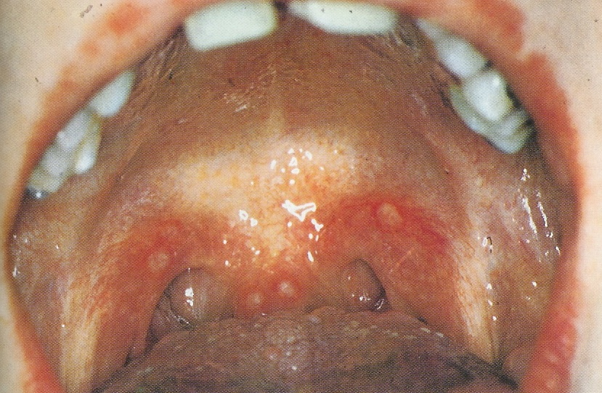
Ερπητική κυνάγχη

Slide 25
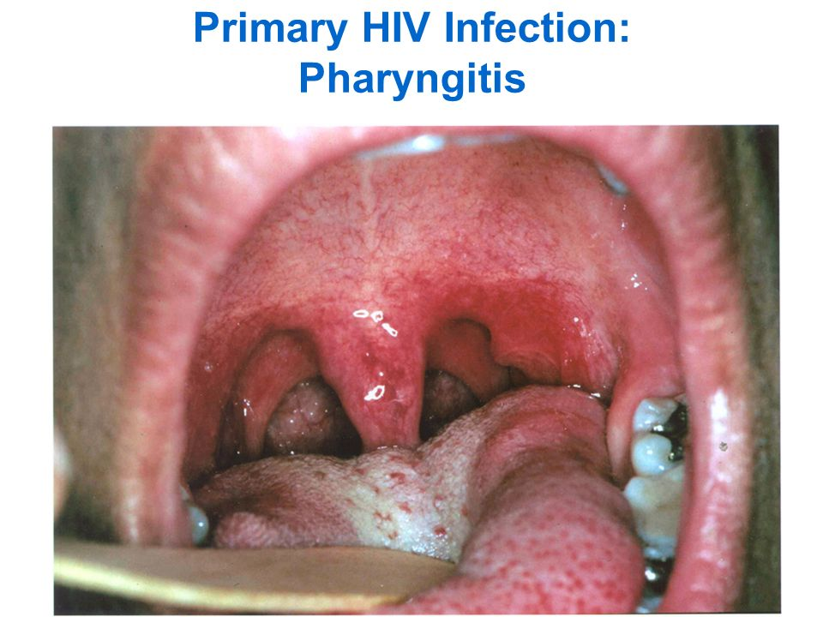

Slide 26
Ειδικές μορφές: όπως η κυνάγχη Vincent, η διφθερίτιδα, η γονοκοκκική φαρυγγίτιδα, η νόσος Lemiere, ή το περιαμυγδαλικό απόστημα

Slide 27
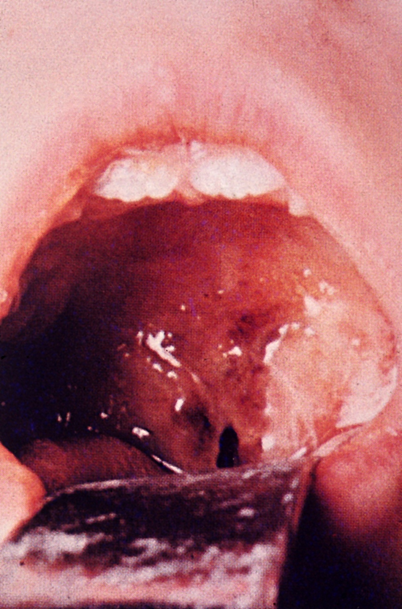
Όταν η Κλινική εικόνα εξασφαλίζει την διάγνωση

Slide 28
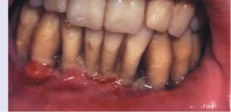
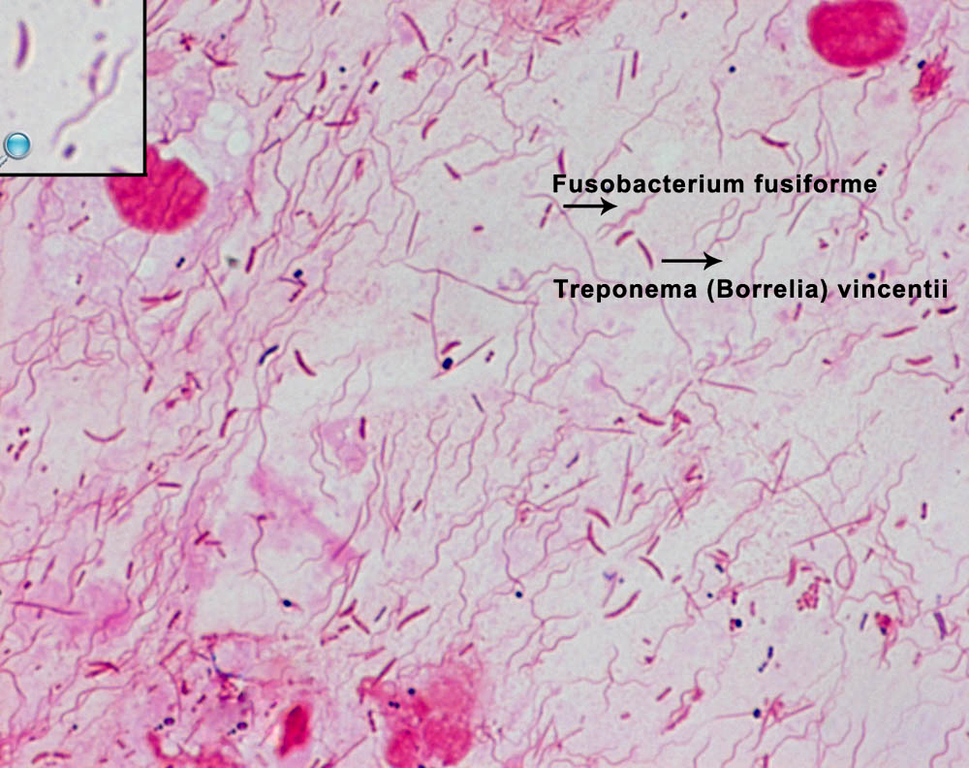
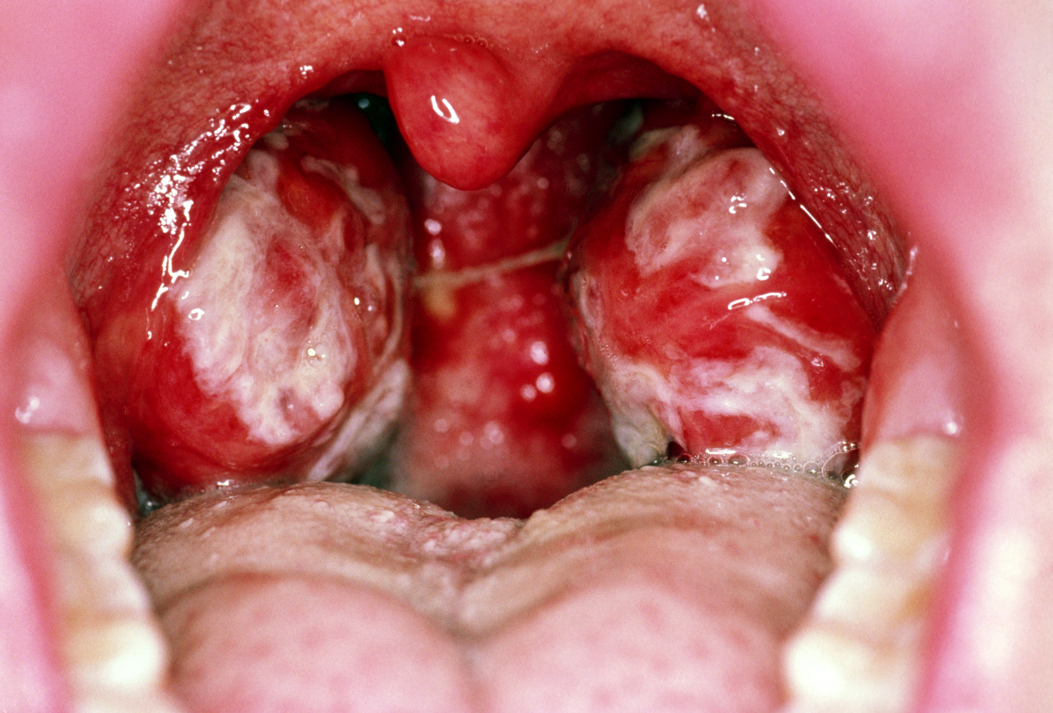
ΚΥΝΑΓΧΗ VINCENT
Οξεία νεκρωτική ελκωτική ουλίτιδα με επέκταση στον υπογνάθιο και υπογλώσσιο χώρο από μικτό πληθυσμό βακτηρίων

Slide 29
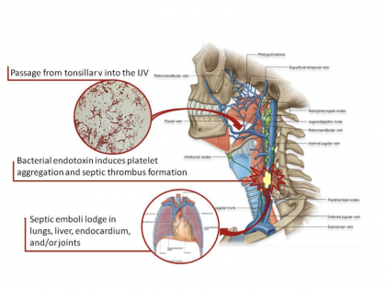
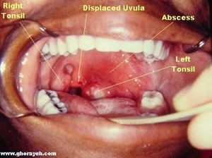
ΝΟΣΟΣ LEMIERRE
Φαρυγγίτιδα οφειλόμενη στο Fusobacterium necrophorum κα
περιλαμβάνει θρόμβωση έσω σφαγίτιδας , βακτηριαιμία και μεταστατικές σηπτικές εστίες

Slide 30
2^{η} Περίπτωση
Ασθενής 33 ετών εμφανίζει από 2ημέρου:
Ρινική καταρροή
Φαρυγγίτιδα
Ξηρό βήχα
Θερμοκρασία 37.8°C
Επιπεφυκίτιδα
Κεφαλαλγία
Μυαλγίες
Κακουχία

Slide 31
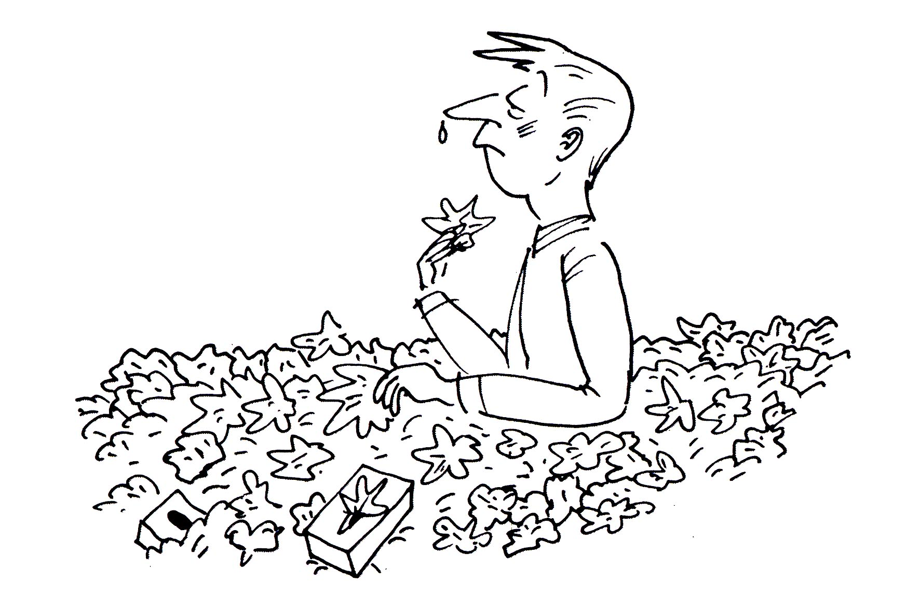
Εφόσον ο ασθενής σας έχει:
Με ασφάλεια:
Ίωση!

Slide 32
ΤΟ ΚΟΙΝΟ ΚΡΥΟΛΟΓΗΜΑ
(COMMON COLD)
100% Ιογενής Λοίμωξη
Εντεροϊοί
Αδενοϊοί (51 ορότυποι)
Corona-ιοί (4 ορότυποι)
Ρινοïoί (>100 ορότυποι)
Coxsackie ιoí (72 ορότυποι)
Κανένα Αντιβιοτικό!

Slide 34
KOINO KΡΥΟΛΟΓΗΜΑ ή ΓΡΙΠΠΗ ;

Slide 35
Ozma M et al, Inf Med 2020

Slide 36
ΠΙΟ ΣΥΧΝΑ ΣΥΜΠΤΩΜΑΤΑ ΑΠO SARS-CoV-2 (COVID-19)

